Slide 1
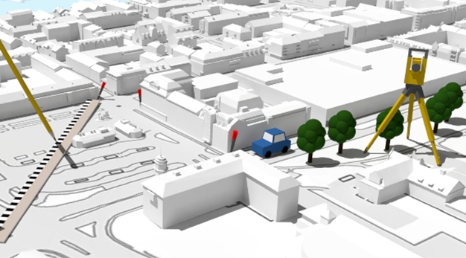
Samhällsbyggnadsförvaltningen
1 § Bestämmelserna i denna balk syftar till att främja en hållbar utveckling som innebär att nuvarande och kommande generationer tillförsäkras en hälsosam och god miljö. En sådan utveckling bygger på insikten att naturen har ett skyddsvärde och att människans rätt att förändra och bruka naturen är förenad med ett ansvar för att förvalta naturen väl.
1 §
I denna lag finns bestämmelser om planläggning av mark och vatten och om byggande. Bestämmelserna syftar till att, med hänsyn till den enskilda människans frihet, främja en samhällsutveckling med jämlika och goda sociala levnadsförhållanden och en god och långsiktigt hållbar livsmiljö för människorna i dagens samhälle och för kommande generationer.

Slide 2
Ca 100 medarbetare
KKS
KS
JN

Slide 3
Vad styr våra enheter/vår verksamhet?
Lagstadgad verksamhet, speciallagstiftning
Reglementen (delegerade ansvarsområden från KF)
Mål och budget, verksamhetsplan och tillsyns/kontrollplaner, styrmodell,
Lokalresursplan, prioritering av detaljplaner (KS)
---------------------
Köpande nämnder beställer (servicefunktion), tjänster beställs av externa samt inkommande ärenden
Myndighetsutövning, drift, förvaltning och service.

Slide 4
Nuläge och planerade projekt
ÖP, Bostadsförsörjningsprogram, Grönplan, Planeringsstrategi, detaljplaner,
Utbyggnadsplan VA, Gryaab, utbytestakt ledningar, vattentäkt.
Skogspolicy, ansvar för FNI av förpackningar, avfallsplan, ”grönt kort”
Behov utifrån lokalresursplan
Blåljuskollen
Bredband
Laddplan för kommunens egna poolbilar.
Åtgärdsplan PDV
Informationssäkerhet
Kontinuitetsplanering, krisplan samhällsviktiga verksamheter
Nöjd-kund-index inom myndighetsutövningen, digitalisering
Kompetensförsörjningsplan/ rekryteringar
…och mjuka projekt.

Slide 6
Utmaningar idag …
Kompetensförsörjning, redundans/sårbarhet, samverkan
Tillgång till mark
Planberedskap
Lokalresurserna är inte i balans utifrån rådande behov, prognoser är svåra att lägga då vi inte har rådighet i hela kedjan.
Stora investeringsbehov, bla VA.
Omvärldsfaktorer, kostnadsutveckling (el, livsmedel).

